Slide 1
Дом “Дарение”
Отбор: Лольо Пинчер

Slide 2
Идея на проекта
Създаване на връзка между домовете за сираци и дарителите чрез пунктове, създадени от нас. Това ще подобри сигурността и доверието между дарители и домове.
Желанието ни е да развием идеята, като изградим глобална мрежа от пунктове

Slide 3
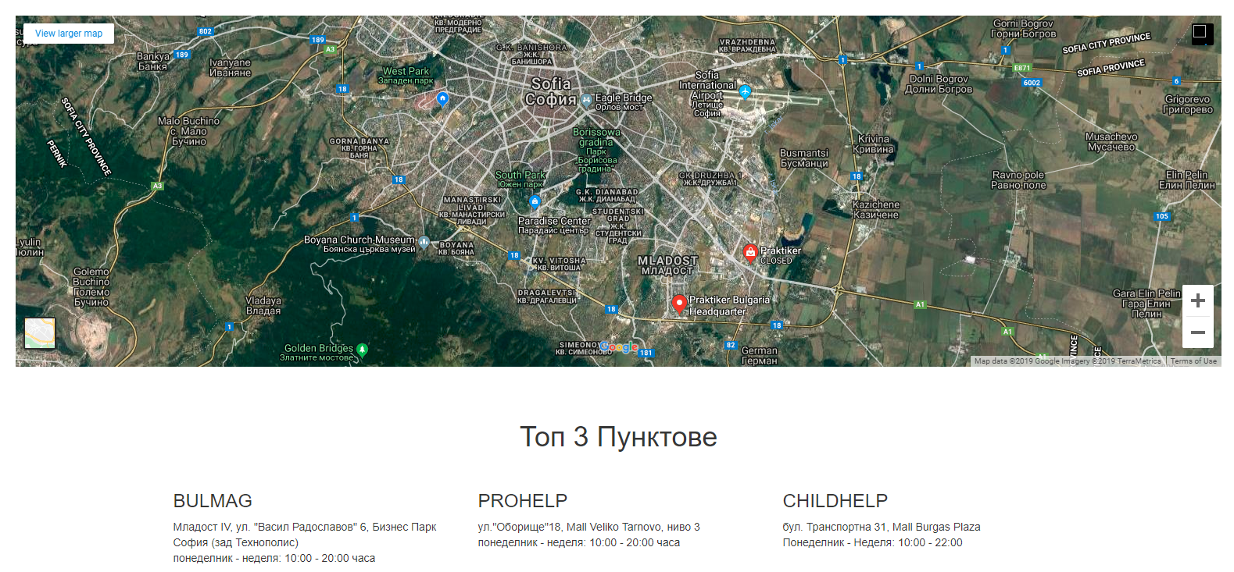

Slide 4

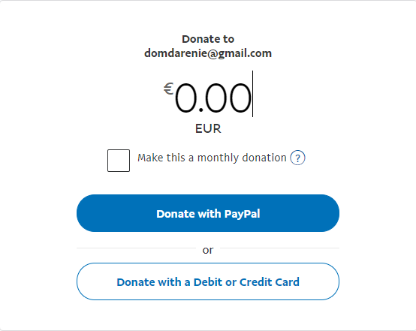

Slide 5
